Slide 1
2024年度-応用演習3
知的高性能計算研究室

Slide 2


スケジュール
パーセプトロン（今回）
畳み込みニューラルネットワーク（次回）
研究体験 （全2回）
  画像認識モデルを自分で構築・学習
  小型デバイスに搭載させ、認識
MONKEY!!

Slide 3
今日の内容
AIに触れる
  物体検出（YOLO）
  画像生成（GAN）
  画像分割（DeepLab）
  自然言語処理（BERT・GPT）
パーセプトロン実装
    ニューラルネットワークの基礎
時間が余ったら
    研究紹介

Slide 4
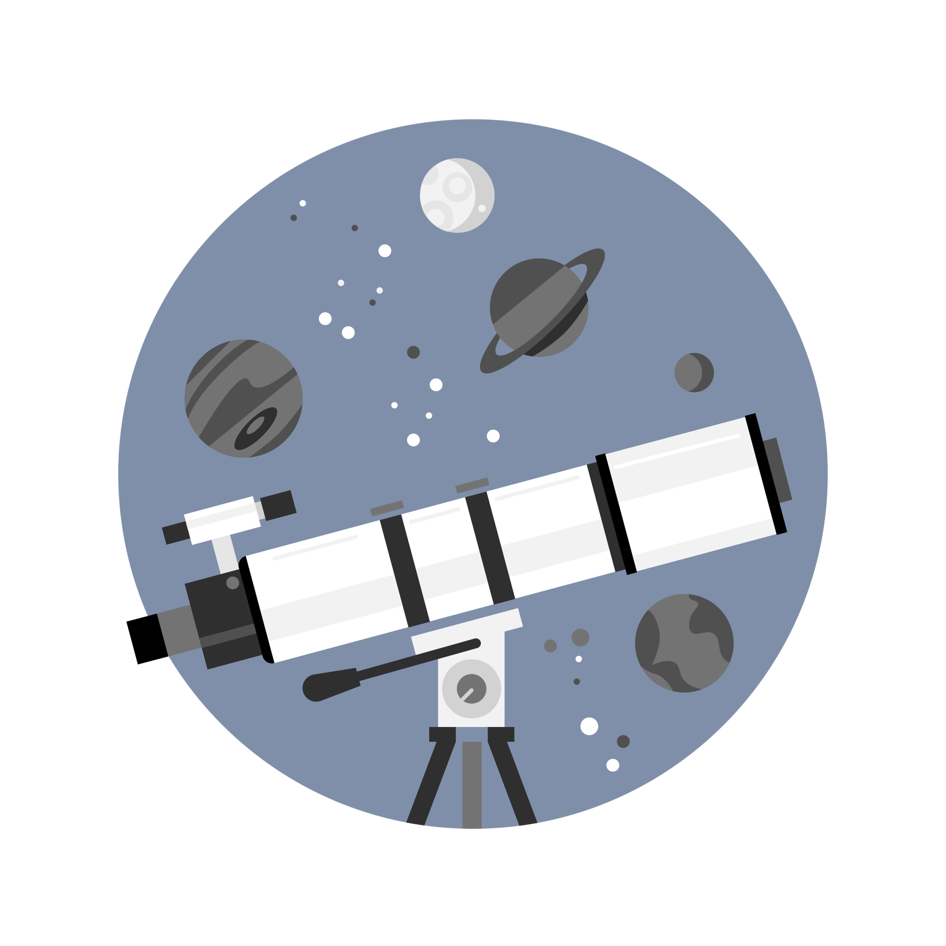
応用演習の目標
自身の研究テーマを決定する
最終日に興味のあるテーマについて調査して発表
研究背景
研究の優位性
簡単な方針等
pptで発表資料作成
5分程度

Slide 5
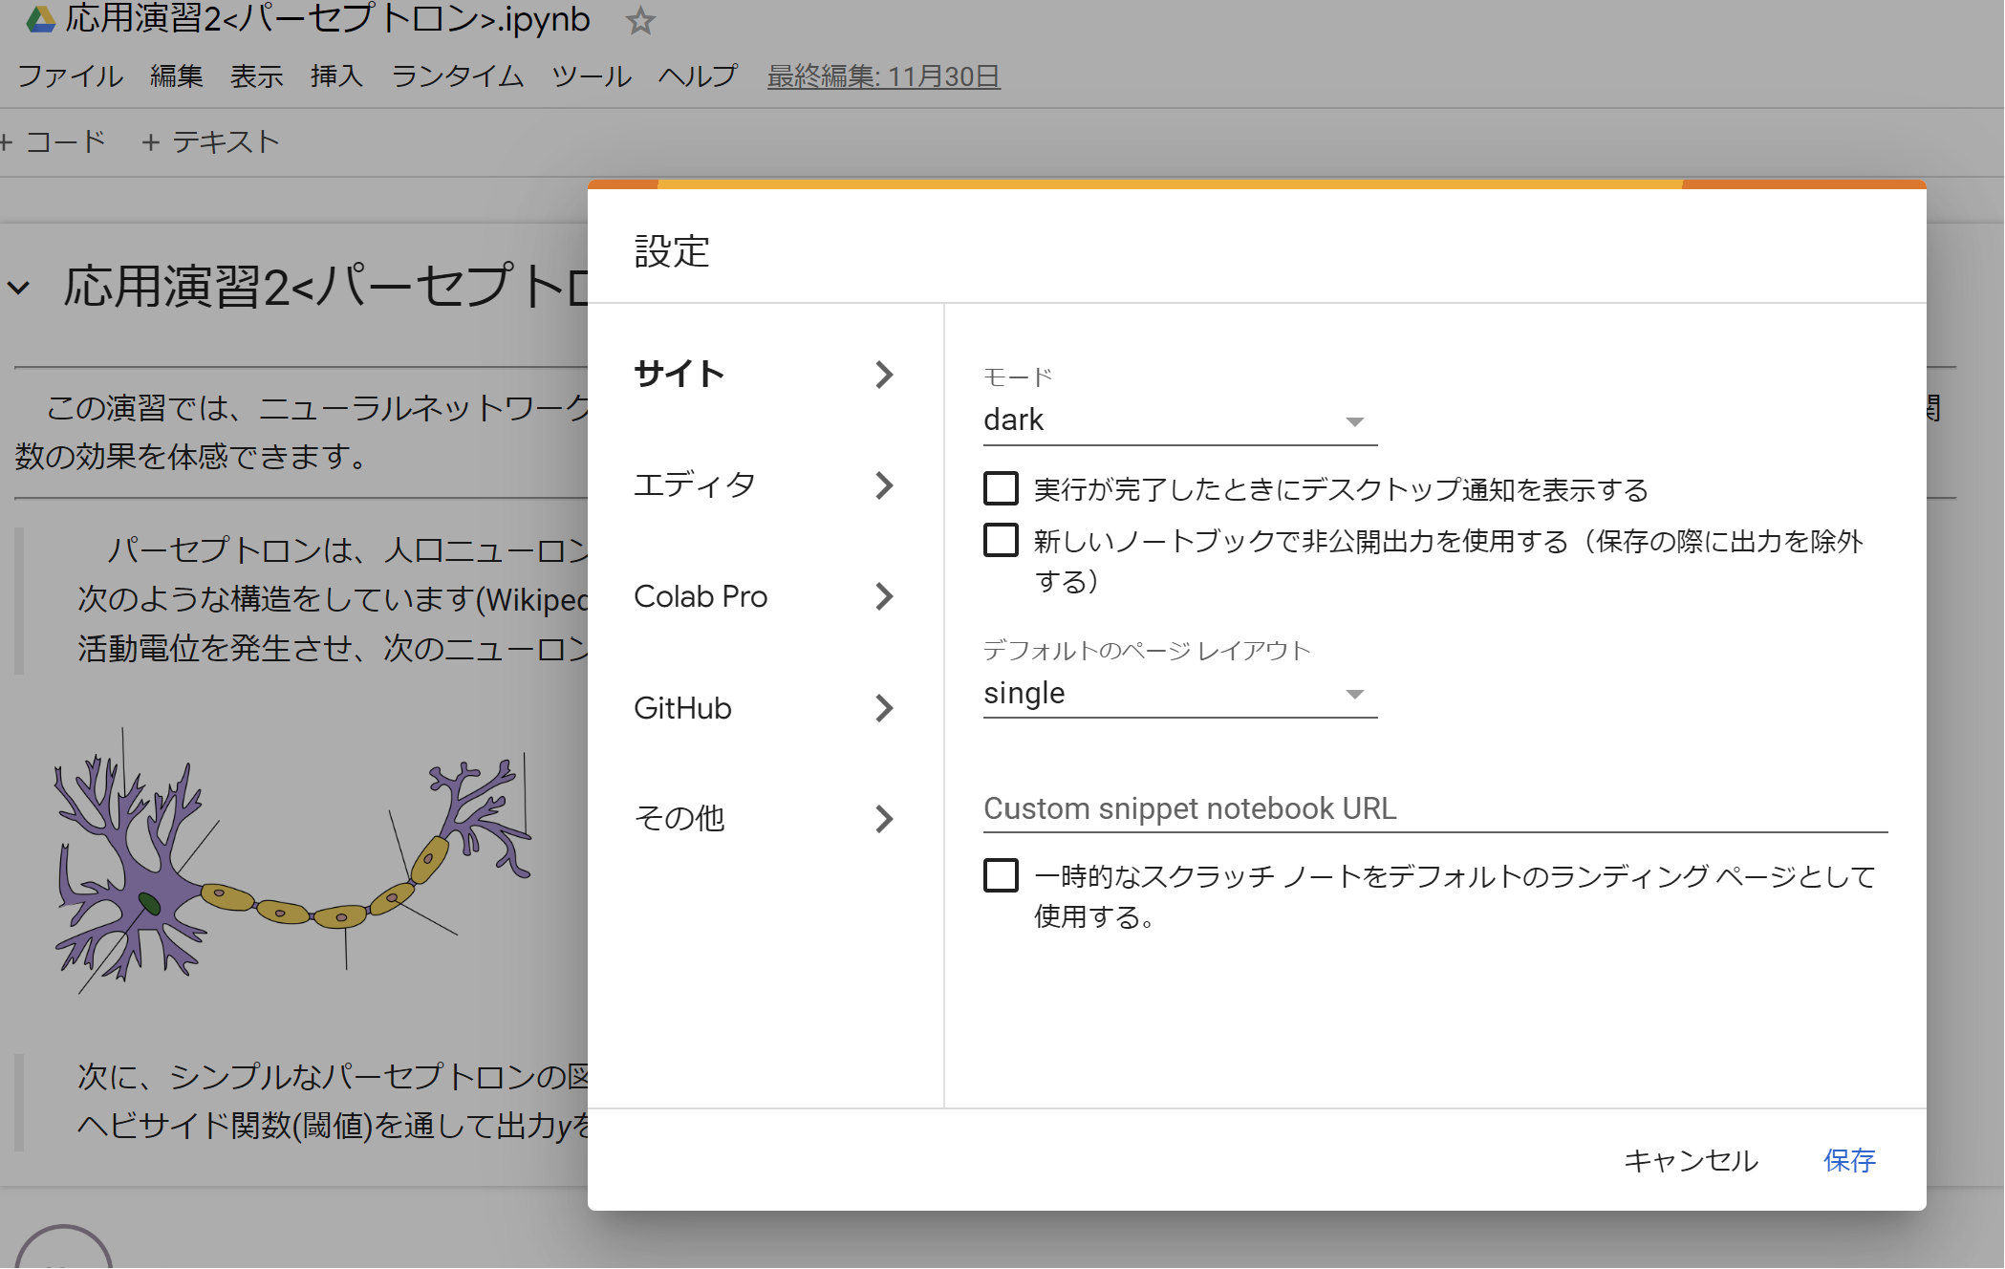
ダークモード設定
ツール → 設定 → サイト → モード/dark → 保存

Slide 6
演習内容
Google Colabによる演習
基礎実習2
物体検出
  https://github.com/rits-menglab/2024_practical_application
画像生成1 https://colab.research.google.com/drive/1dhKHkm3qHYfWKjmUERNgmRvJxKwXS4lM?usp=sharing
画像分割1
  https://colab.research.google.com/drive/1D6InfWOwsKNsE9jL9oJC6vaUPR-Ovd_p?usp=sharing
自然言語処理
  https://colab.research.google.com/drive/1wazNe_v5AnYnSAeYV4dfGz6XxH2oWgXz?usp=sharing

Slide 7
手順
下記のリンクにアクセス
https://github.com/rits-menglab/2024_practical_application
それぞれのURLがまとめてあります.

Slide 8
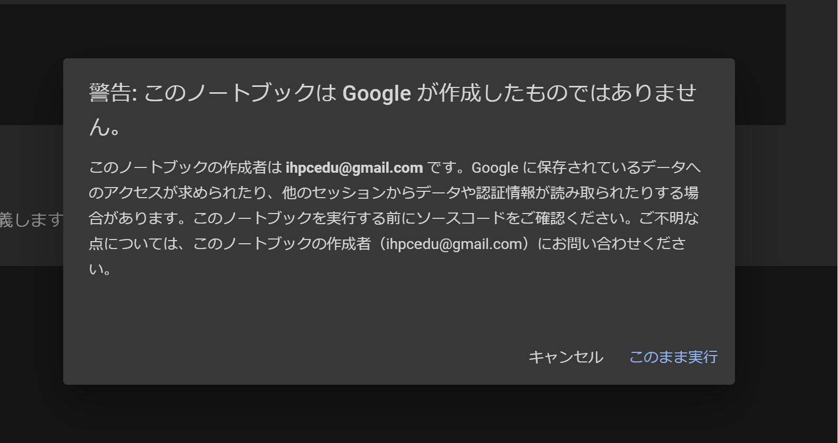
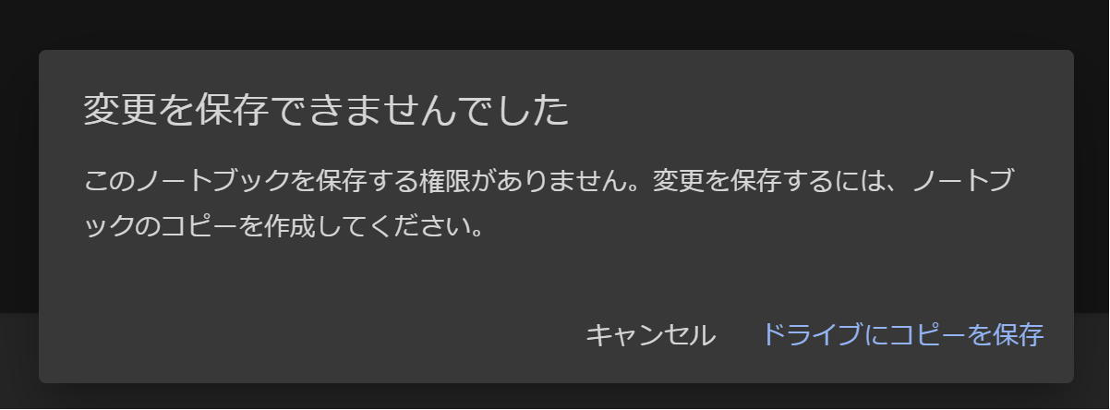
Google Colab諸注意
皆さんには、閲覧者モードで配布しています.
メモ等のコメントや、演習の内容を残したいときは、ドライブにコピーを保存を選択してください。
ihpcedu@gmail.comは応用演習用の
Gmailです.

Slide 9





アンケート/次回予定
AI構築
tiny-ML,
Edge AI
AI軽量化
NPU設計
IoT,
エッジデバイス
ハイエンドPC
AI構築 →（軽量化）→ IoT実装 の一連の流れを体験してもらうつもりです(全2回)

Slide 10
告知等
B3歓迎会（新年会）
  日付： 未定 （1月中旬-末あたりを予定）
  場所： 未定 （ローム記念館 3F レセプションホール or ナデシコ食堂）
早くから研究に取り組みたい人 （本配属は4月）
  積極的に申し出てください！ 研究テーマが決まっていなくても大丈夫です！
  院進希望の方、学会参加に興味がある方など歓迎です

